Slide 1
智能控制技术第一次作业汇报
刘继沐

Slide 2
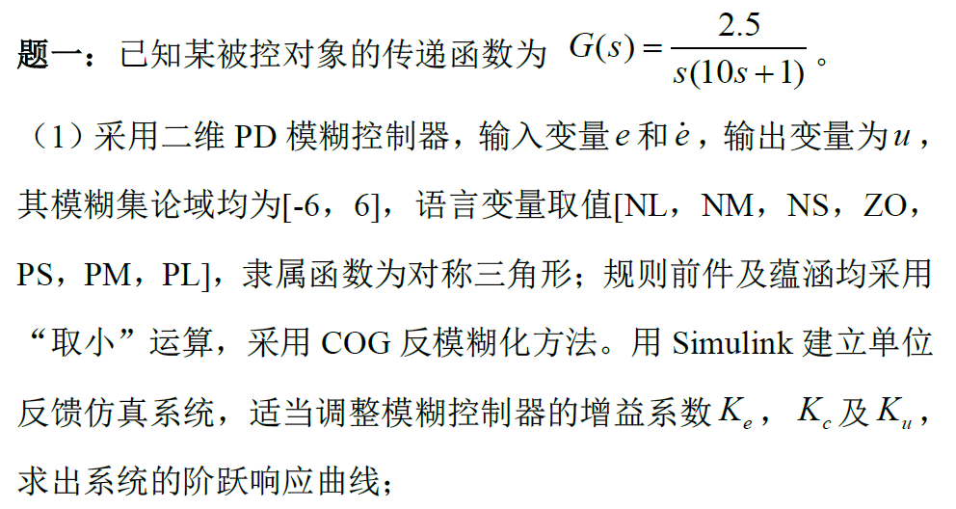
题一

Slide 3
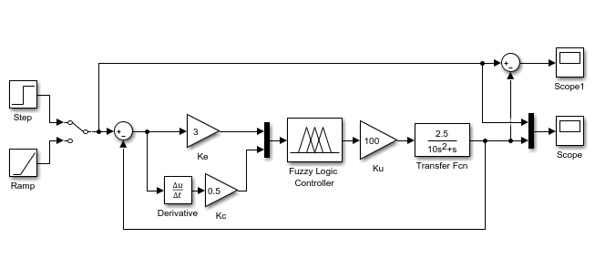
Simulink框图

Slide 4
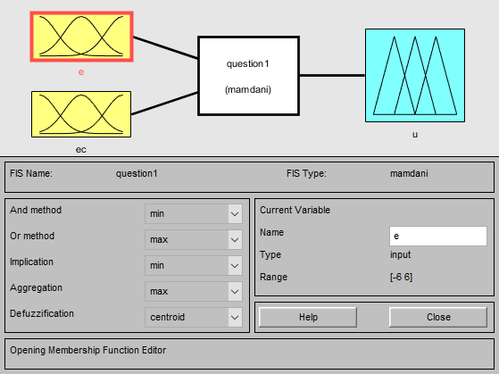
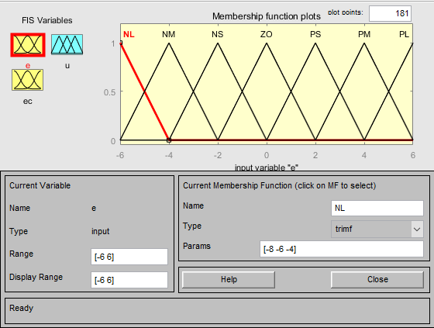
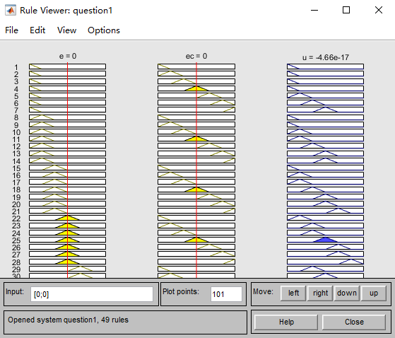
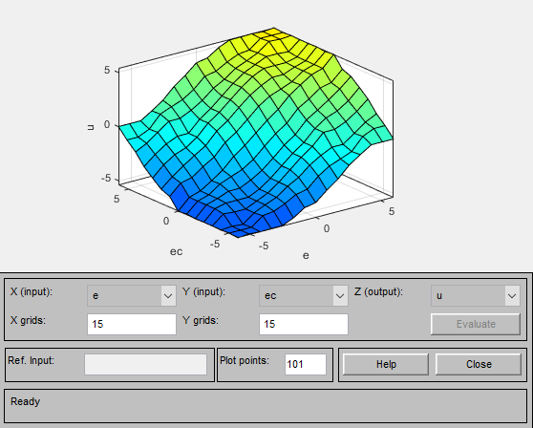
模糊控制器设计

Slide 5
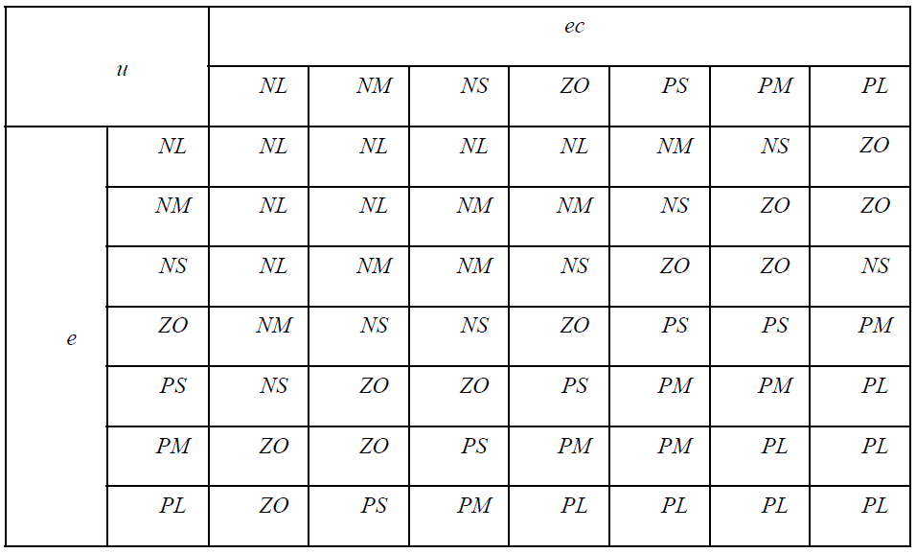
模糊控制规则表

Slide 6
量化因子和比例因子的选择
K_{e}越大，响应越快，但超调越明显；
K_{ec}越大，相当于阻尼系数越大，超调越小，但会增加调节时间；
K_{u}越大，响应越快，显著缩短调节时间。

Slide 7
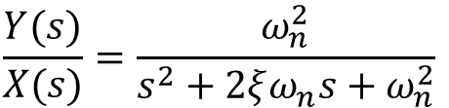

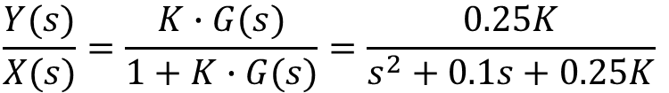

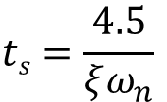

量化因子和比例因子的选择
模糊逻辑控制器相当于一个PD控制器，暂时忽略微分环节的影响，则系统可简化为：
$$\frac{Y(s)}{X(s)}=\frac{K∙G(s)}{1+K∙G(s)}=\frac{0.25K}{s^{2}+0.1s+0.25K}$$
二阶系统的标准形式：
$$\frac{Y(s)}{X(s)}=\frac{ω_{n}^{2}}{s^{2}+2ξω_{n}s+ω_{n}^{2}}$$
则有
$$K=4ω_{n}^{2}$$
取2%误差带，则调节时间
$$ts=\frac{4.5}{ξω_{n}}$$
取
$ξ$=0.707
则
$K=K_{e}∙K_{u}≈$200

Slide 8
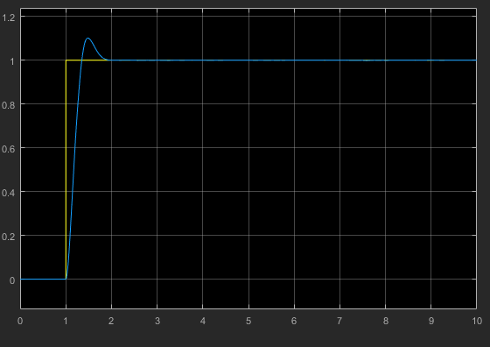
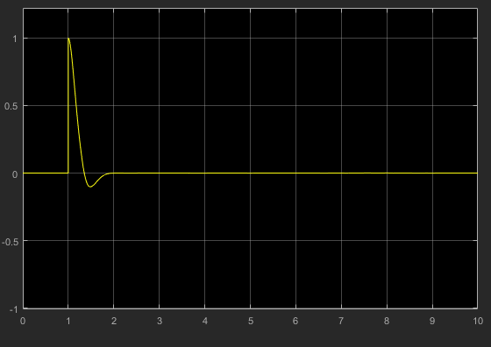
阶跃响应
响应曲线
误差曲线

Slide 9
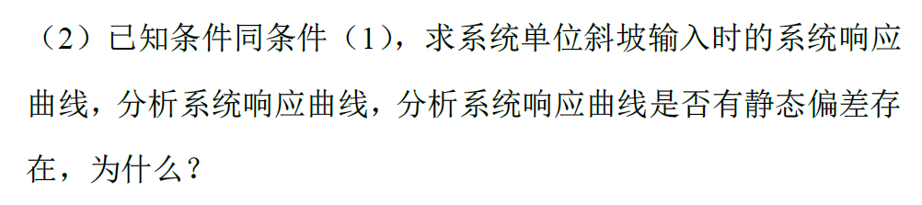
题一

Slide 10
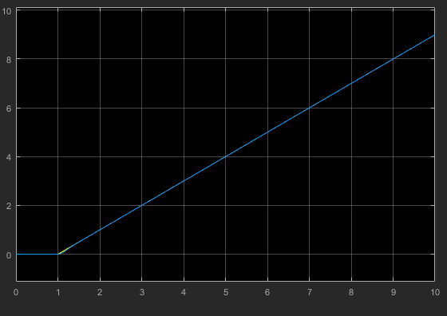
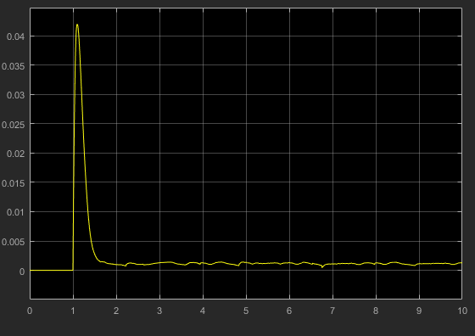
斜坡响应
响应曲线
误差曲线

Slide 11
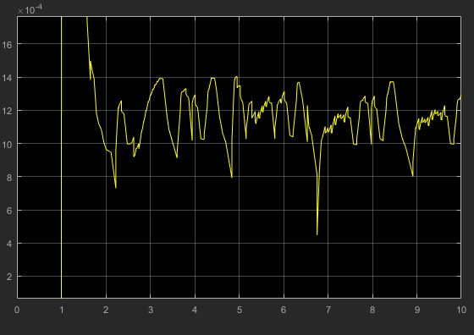
误差曲线放大
可以看出相应曲线存在静态偏差

Slide 12
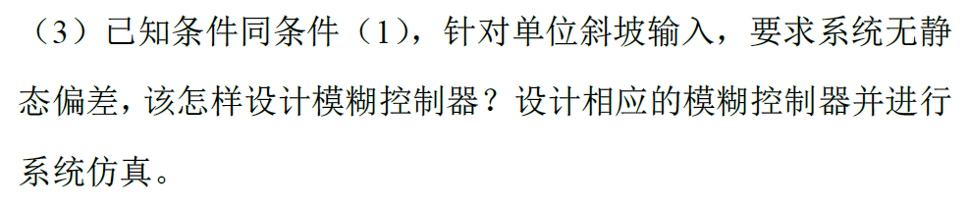
题一

Slide 13
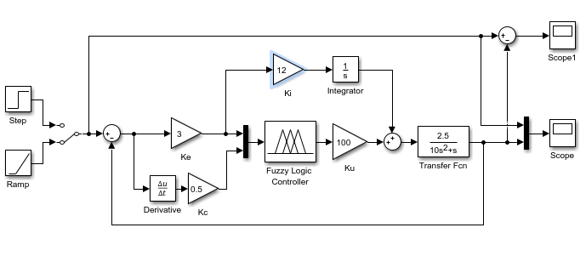
Simulink框图

Slide 14
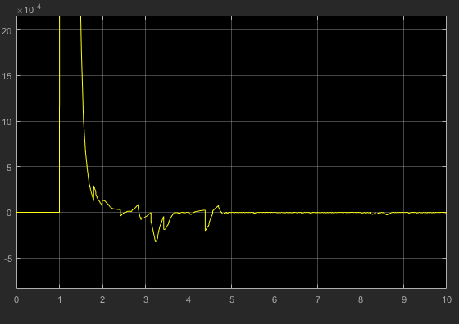
误差曲线放大
引入积分环节使静态偏差明显减小

Slide 15
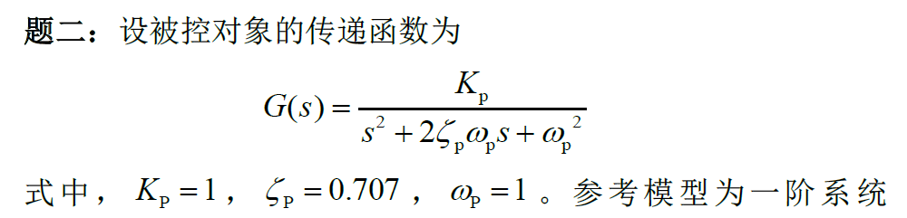
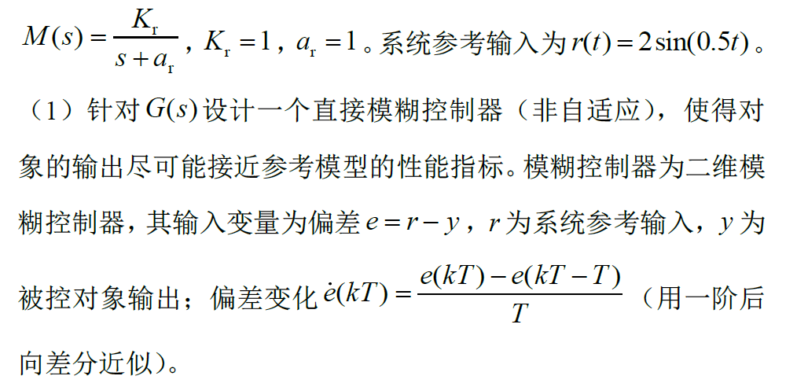
题二

Slide 16
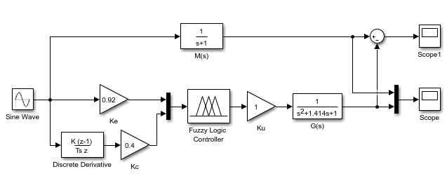
开环控制Simulink框图

Slide 17
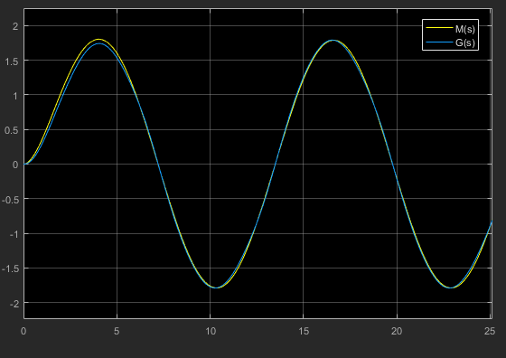
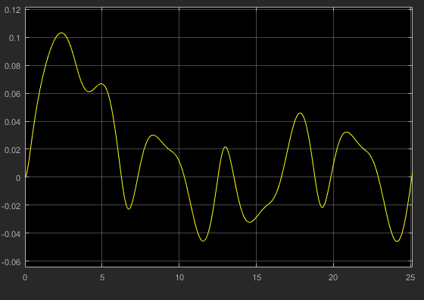
开环仿真结果
响应曲线
误差曲线

Slide 18
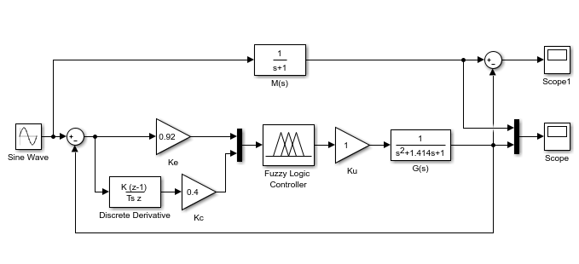
闭环控制Simulink框图

Slide 19
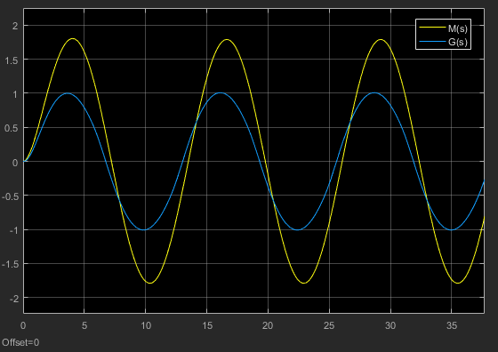
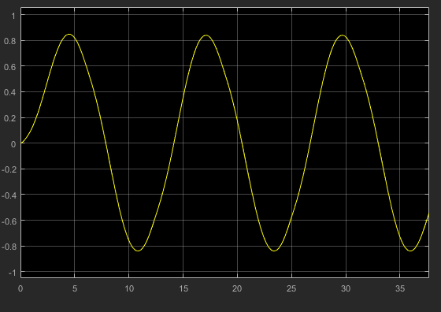
闭环仿真结果
响应曲线
误差曲线

Slide 20
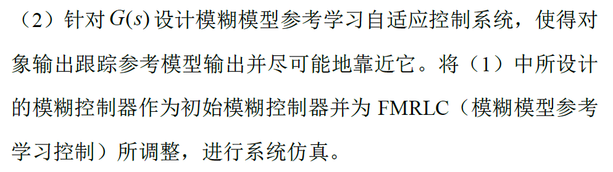
题二

Slide 21
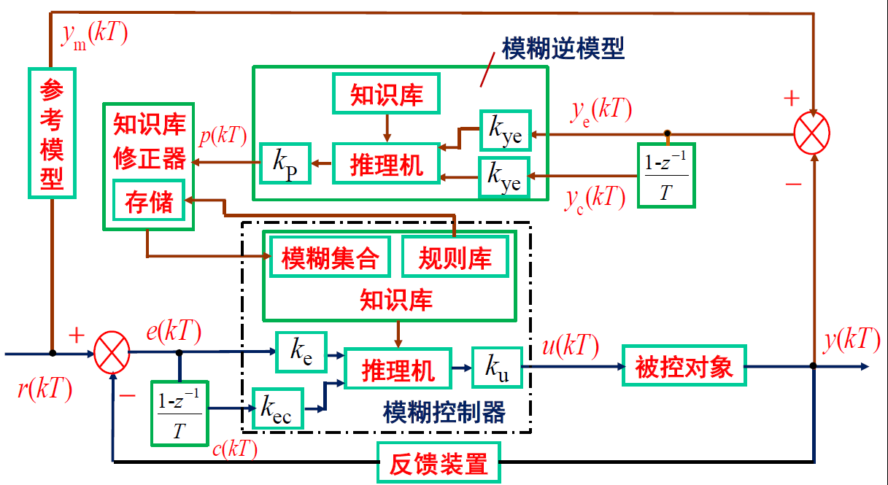
FMRLC系统框图

Slide 22
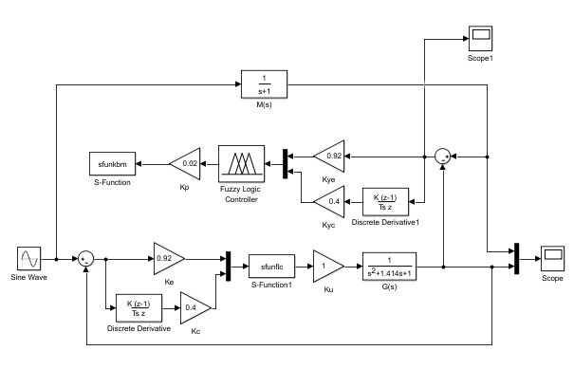
Simulink框图

Slide 23
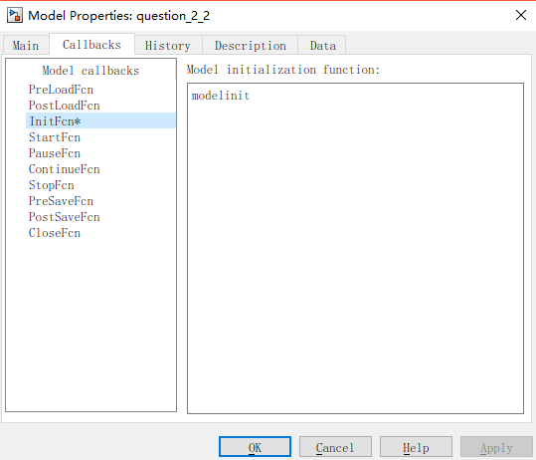

模型初始化函数
通过定义全局变量在多个s-function之间传递参数

Slide 24
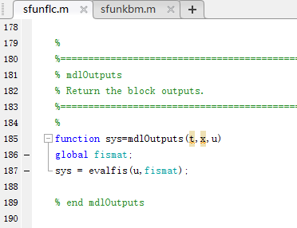
模糊控制器的S-function

Slide 25
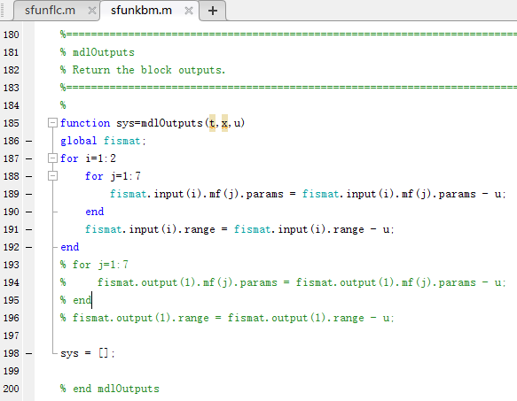
知识库修正器的S-function

Slide 26
学习机制
调整控制器输入语言变量模糊子集的隶属函数的中心值。
初始隶属度函数
学习后的隶属度函数

Slide 27
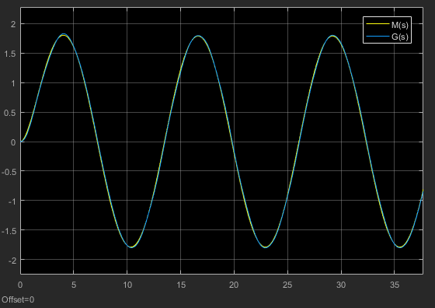
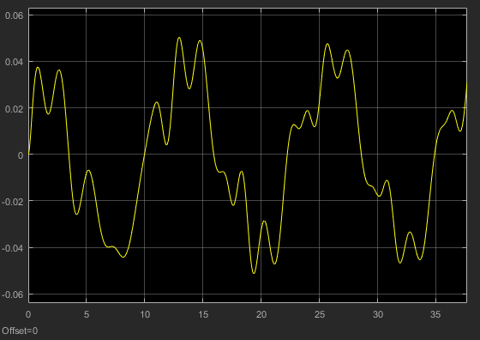
仿真结果
响应曲线
误差曲线

Slide 28
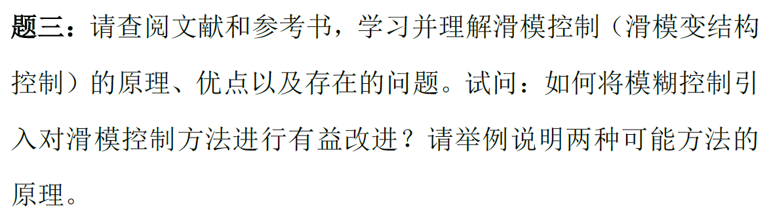
题三

Slide 29
历史发展
50年代末，前苏联科学家Emelyanov和Utkin等首次提出滑模变结构控制(Sliding Mode Controller, SMC)理论，以误差及其导数作为输入变量研究单输入单输出线性系统的变结构控制。
60 年代末，西方学者的加入，使得滑模控制理论更加完善，所研究的对象也由单输入单输出系统扩大到多输入多输出系统和非线性系统，在此期间滑模控制理论取得了较大的进展，给出了滑模的唯一性条件。
80 年代至今，随着计算机技术以及大功率电子切换器件的迅速发展，使得滑模控制器由理论走向工程应用成为可能，由此滑模变结构控制理论和应用研究开始进入快速发展的新时期。

Slide 30
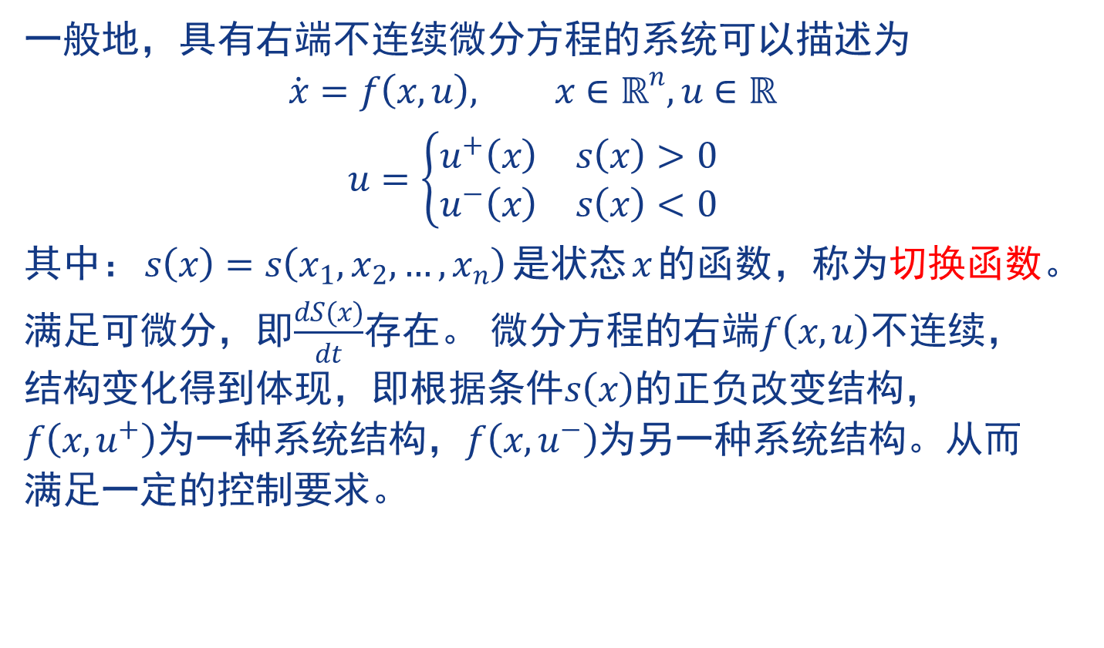
原理
一般地，具有右端不连续微分方程的系统可以描述为
$$\dot{x}=f\left(x,u\right), x∈ℝ^{n},u∈ℝ$$
$$u=\left\{\begin{matrix}u^{+}\left(x\right) & s\left(x\right)>0 \\ u^{−}\left(x\right) & s\left(x\right)<0\end{matrix}\right.$$
其中：$s\left(x\right)=s\left(x_{1},x_{2},…,x_{n}\right)$是状态$x$的函数，称为切换函数。满足可微分，即$\frac{dS(x)}{dt}$存在。 微分方程的右端$f\left(x,u\right)$不连续，结构变化得到体现，即根据条件$s\left(x\right)$的正负改变结构，$f\left(x,u^{+}\right)$为一种系统结构，$f\left(x,u^{−}\right)$为另一种系统结构。从而满足一定的控制要求。

Slide 31
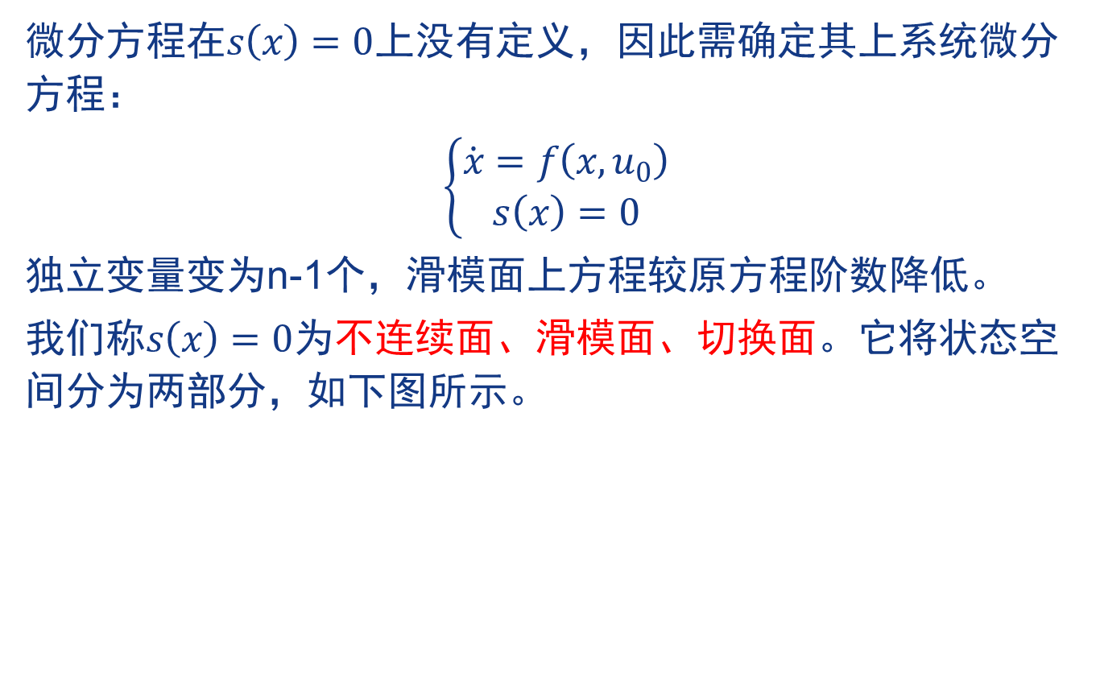
原理
微分方程在$s\left(x\right)=0$上没有定义，因此需确定其上系统微分方程：
$$\left\{\begin{aligned}\dot{x}=f\left(x,u_{0}\right) \\ s\left(x\right)=0\end{aligned}\right.$$
独立变量变为n-1个，滑模面上方程较原方程阶数降低。
我们称$s\left(x\right)=0$为不连续面、滑模面、切换面。它将状态空间分为两部分，如下图所示。

Slide 32
原理
在切换面上的运动点有3种情况：
(1) 常点——状态点处在切换面上附近时，从切换面上的这个点穿越切换面而过，切换面上这样的点就称作常点，如上图中点A所示。
(2) 起点——状态点处在切换面上某点附近时，将从切换面的两边中的一边离开切换面上的这个点，切换面上这样的点就称作起点，如上图中点B所示。
(3) 止点——状态点处在切换面上某点附近时，将从切换面的两边中的一边趋向该点，切换面上这样的点就称作止点，如上图中点C所示。

Slide 33
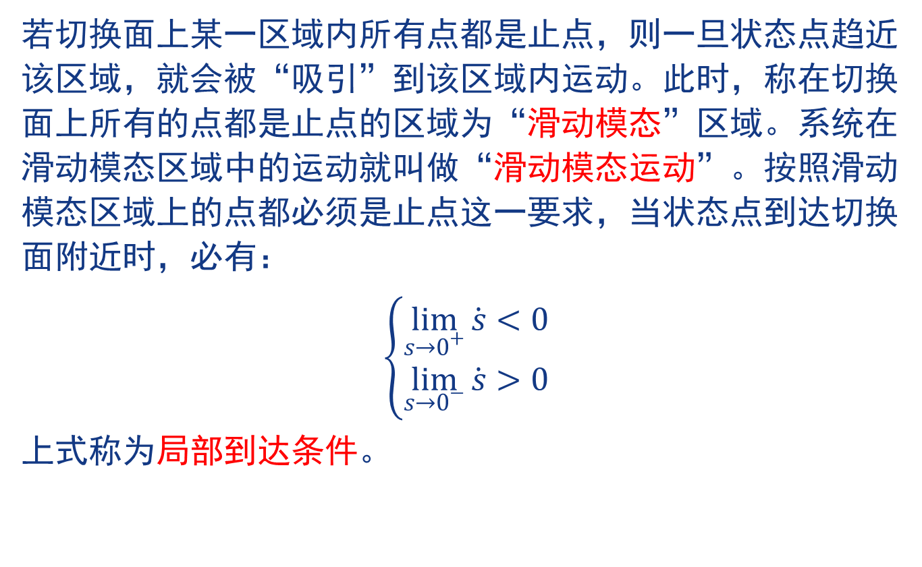
原理
若切换面上某一区域内所有点都是止点，则一旦状态点趋近该区域，就会被“吸引”到该区域内运动。此时，称在切换面上所有的点都是止点的区域为“滑动模态”区域。系统在滑动模态区域中的运动就叫做“滑动模态运动”。按照滑动模态区域上的点都必须是止点这一要求，当状态点到达切换面附近时，必有：
$$\left\{\begin{aligned}\lim_{s→0^{+}}{\dot{s}<0} \\ \lim_{s→0^{−}}{\dot{s}>0}\end{aligned}\right.$$
上式称为局部到达条件。

Slide 34
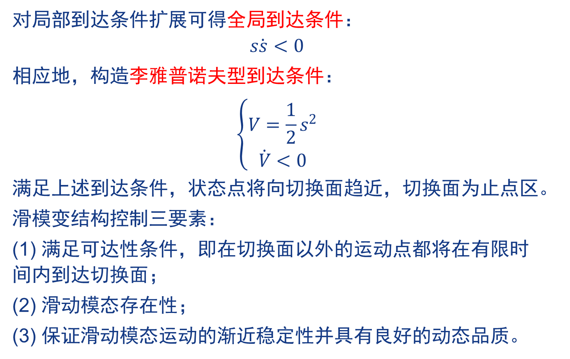
原理
对局部到达条件扩展可得全局到达条件：
$$s\dot{s}<0$$
相应地，构造李雅普诺夫型到达条件：
$$\left\{\begin{aligned}V=\frac{1}{2}s^{2} \\ \dot{V}{<0}\end{aligned}\right.$$
满足上述到达条件，状态点将向切换面趋近，切换面为止点区。
滑模变结构控制三要素：
(1) 满足可达性条件，即在切换面以外的运动点都将在有限时间内到达切换面；
(2) 滑动模态存在性；
(3) 保证滑动模态运动的渐近稳定性并具有良好的动态品质。

Slide 35
优点
滑模控制以实现简单，和对满足匹配条件的外界干扰、模型的不确定性和未建模动态具有不变性（亦称作完全鲁棒性）而著称。

Slide 36
问题
抖振问题：主要是由未建模的串联动态引起，同时切换装置的非理想性也是一个重要原因；
控制精度问题：在实际的、采样实现的传统滑模控制算法中，滑动误差正比于采样时间τ，也就是说，有限时间到达的传统滑模在具有零阶保持器的离散控制下，系统的状态保持在滑动模态上的精度是采样时间的一阶无穷小，即O(τ) ；
相对阶的限制：传统滑模控制只有在系统关于滑模变量s的相对阶是1时才能应用，也就是说，控制量u必须显式出现在s中，这样就限制了滑模面的设计。

Slide 37
与模糊控制相结合
模糊滑模控制器结合了滑模和模糊控制器的优点，即模糊滑模控制器保持了常规滑模控制器原有的鲁棒性和模糊控制器不依赖系统模型的特性，从而有效地降低或消除了抖振的幅值，并使得控制系统的控制精度得到有效提高。

Slide 38
构成方式
组合方式(Combination Trend)，以滑模控制器为主控制器，模糊逻辑系统以辅助功能的形式出现，主要形式有：
模糊化切换面以减轻滑模控制器的抖振现象；
使用模糊逻辑系统作为滑模控制器不连续控制项增益的调节器；
根据控制系统运行状态，应用模糊逻辑系统调整以系统特性为基础而定义的不同滑模控制器输出。

Slide 39
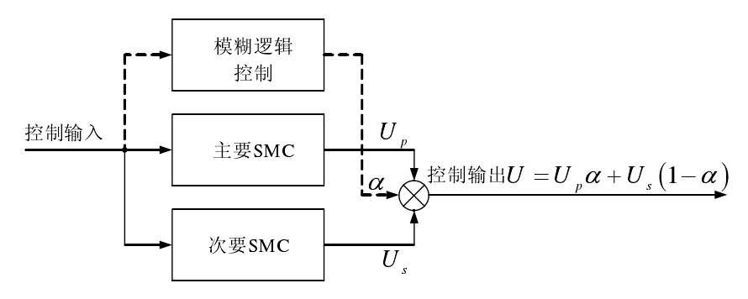
实例
根据动态系统在不同工况下的特性，可将其分为主控制器与从控制器，分别对应于不同的工作频域。

Slide 40
构成方式
融合方式(Fusion Trend)，模糊逻辑系统则是直接应用于滑模控制系统的设计中，或者将滑模控制系统用于模糊逻辑控制系统的设计中，其主要方法有：
结合模糊逻辑系统和滑模控制器设计的模糊滑模控制器，又称滑模模糊控制器；
使用模糊逻辑系统作为系统状态观测器来实现对具有模型不确定型的非线性系统的自适应调整。

Slide 41
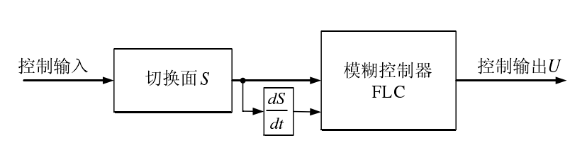
实例
利用模糊控制器与滑模控制器的相似特性，以滑模控制器的切换面 S(t) 及其变化率 dS(t)/dt 作为模糊控制器的输入量，从而实现对被控对象的有效控制。其优点是可大大减少模糊控制器的输入变量个数，使得模糊控制器的模糊推理速度得到有效提高。

Slide 42
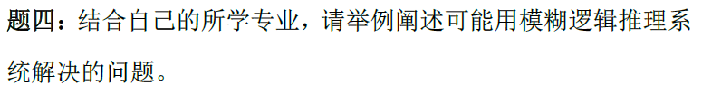
题四

Slide 43
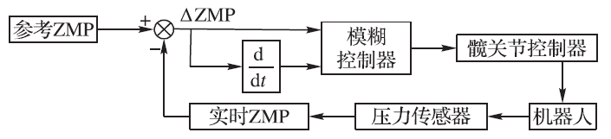
应用一：ZMP轨迹调整
双足机器人在步行过程中容易受到干扰而使零力矩点(ZMP)轨迹偏离期望值，导致不能稳定行走。针对以上问题，在完成步态规划后，利用ZMP计算公式得到期望ZMP轨迹，而后根据机器人脚底安装的压力传感器测得压力值，计算出实际的ZMP，当ZMP的实际值与期望值之间出现偏差时，采用模糊控制的方法调整髋关节角度，实现ZMP在线调整。

Slide 44

应用二：六足机器人腿部柔顺控制
为适应不平、柔软地形，机器人腿部采用阻抗控制。机器人的腿部简化为弹簧-阻尼模型
$$m_{d}\ddot{x}+b_{d}\dot{x}+k_{d}\left(x−x_{r}\right)=−F$$
地面环境也简化为弹簧-阻尼模型
$$F=k_{e}(x−x_{e})$$

Slide 45
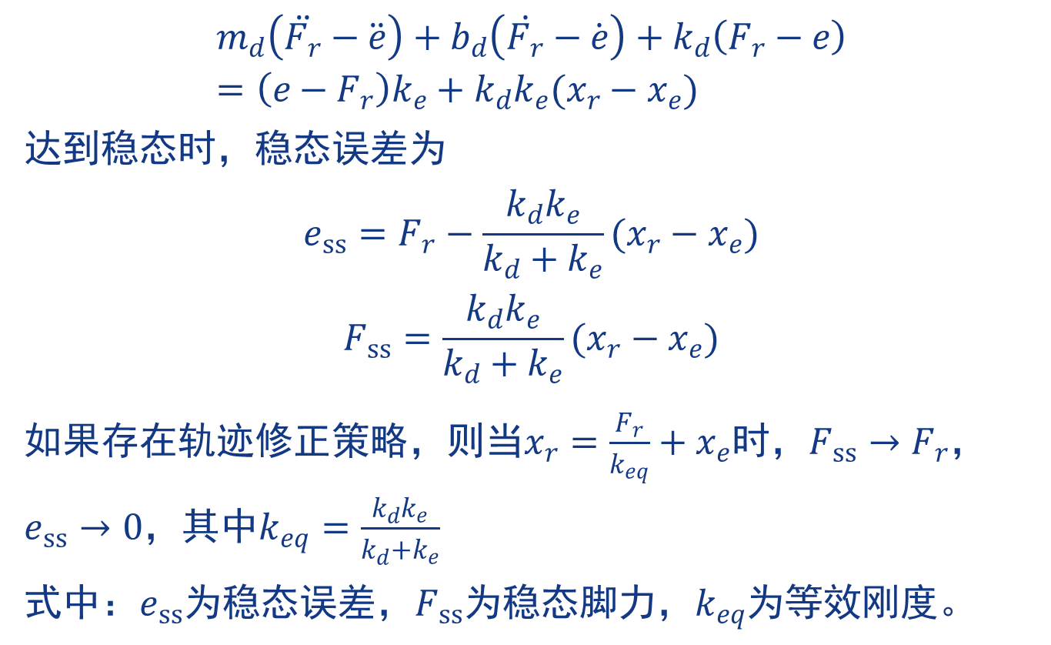
应用二：六足机器人腿部柔顺控制
$$m_{d}\left(\ddot{F_{r}}−\ddot{e}\right)+b_{d}\left(\dot{F_{r}}−\dot{e}\right)+k_{d}\left(F_{r}−e\right)=\left(e−F_{r}\right)k_{e}+k_{d}k_{e}(x_{r}−x_{e})$$
达到稳态时，稳态误差为
$$e_{ss}=F_{r}−\frac{k_{d}k_{e}}{k_{d}+k_{e}}(x_{r}−x_{e})$$
$$F_{ss}=\frac{k_{d}k_{e}}{k_{d}+k_{e}}(x_{r}−x_{e})$$
如果存在轨迹修正策略，则当$x_{r}=\frac{F_{r}}{k_{eq}}+x_{e}$时，$F_{ss}→F_{r}$，$e_{ss}→0$，其中$k_{eq}=\frac{k_{d}k_{e}}{k_{d}+k_{e}}$
式中：$e_{ss}$为稳态误差，$F_{ss}$为稳态脚力，$k_{eq}$为等效刚度。

Slide 46
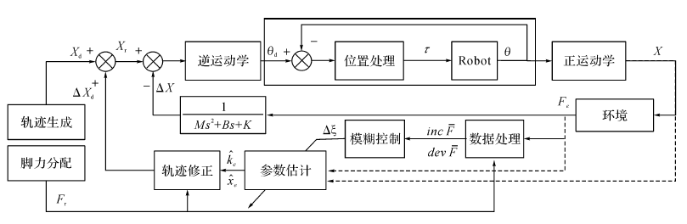

应用二：六足机器人腿部柔顺控制
$k_{eq}$和$x_{e}$均为未知量，且难以测量。使用自适应-模糊控制算法来估算$k_{eq}$和$x_{e}$。

Slide 47
参考文献
[1]李鹏. 传统和高阶滑模控制研究及其应用[D].国防科学技术大学,2011.
[2]赵永胜. 模糊滑模控制及其在机电系统中应用的研究[D].华中科技大学,2007.
[3]傅春,谢剑英. 模糊滑模控制研究综述[J]. 信息与控制,2001,(05):434-439+455.
[4]陈磊,张国良,张维平,敬斌. 基于模糊控制的仿人机器人零力矩点在线调整[J]. 计算机应用,2013,(S1):298-300.
[5]朱雅光,金波,李伟. 基于自适应-模糊控制的六足机器人单腿柔顺控制[J]. 浙江大学学报(工学版),2014,(08):1419-1426+1487.

Slide 48
谢 谢！

